Slide 1
Язык HTML – язык разметки

Slide 2
Редакторы HTML:
Notepad ++
SublimeText
Atom
Dreamweaver
Eclipse

Slide 3
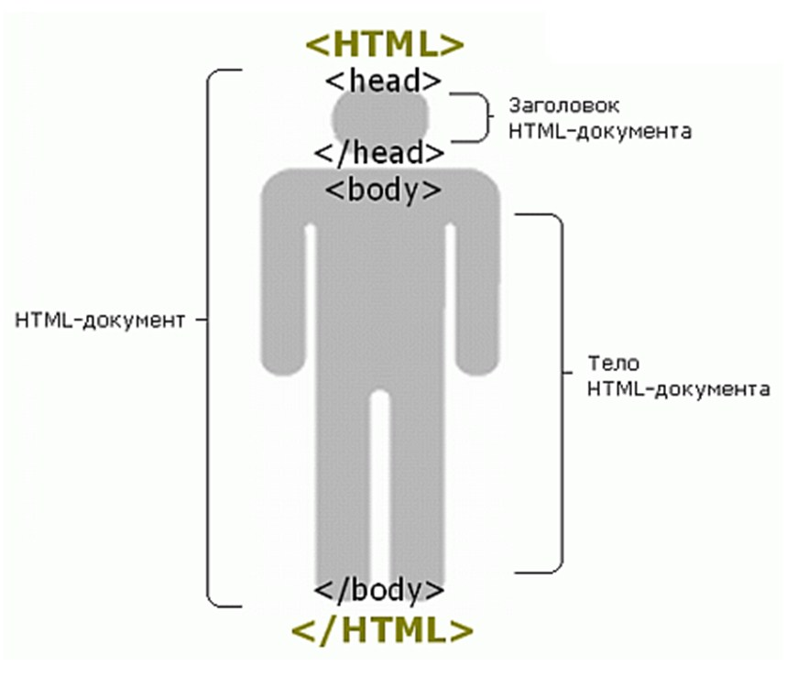
<html>
<head>
</head>
<body>
</body>
</html>
теги

Slide 4
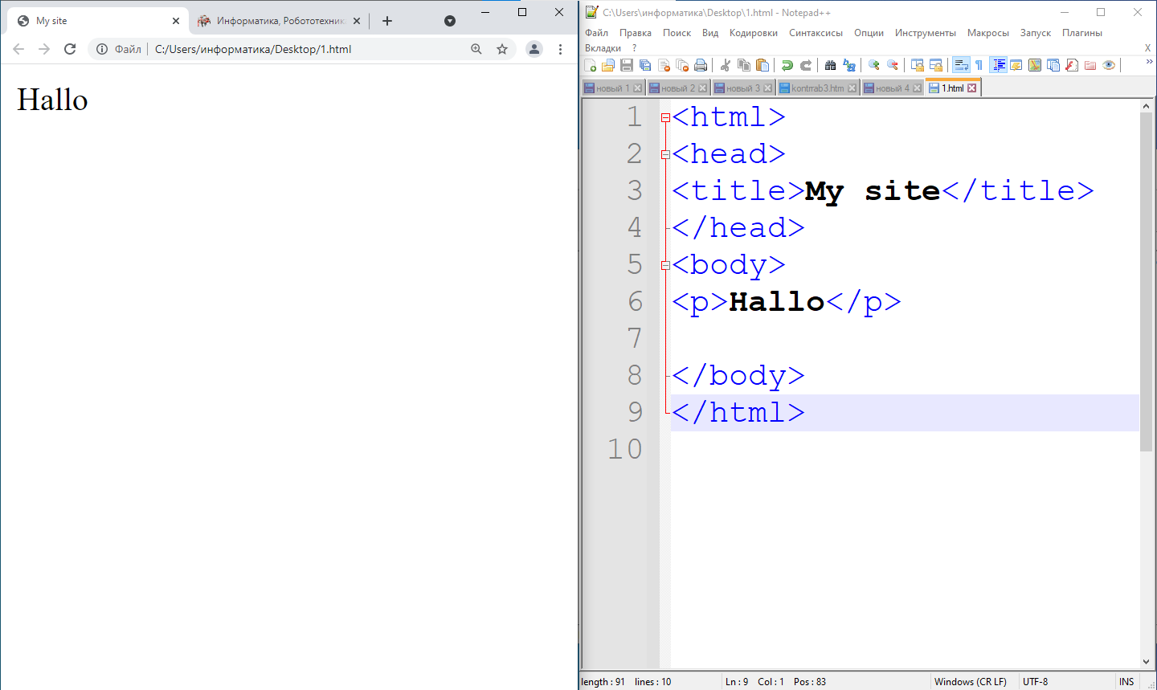

Slide 5
<html>
<head>
</head>
<body>
<b>Hell!</b>
</body>
</html>
Hell!
<b> </b>
жирный

Slide 6
<html>
<head>
</head>
<body>
<i>Hell!</i>
</body>
</html>
Hell!
<i> </i>
наклонный

Slide 7
<html>
<head>
</head>
<body>
<u>Hell!</u>
</body>
</html>
Hell!
<u> </u>
подчёркнутый

Slide 8
<html>
<head>
</head>
<body>
<a href= "http://robotrk.ru">
robotrk.ru</a>
</body>
</html>
Hell!
<a> </a>
гиперссылка

Slide 9
<img
src="orange.jpg" alt="Апельсин" width="150" height="50">
картинка

Slide 10
<html>
<head>
</head>
<body>
<p align= "left">
left</p>
<p align= "center">
left</p>
<p align= "right">
right</p>
</body>
</html>
left
center
right
выравнивание

